Slide 1
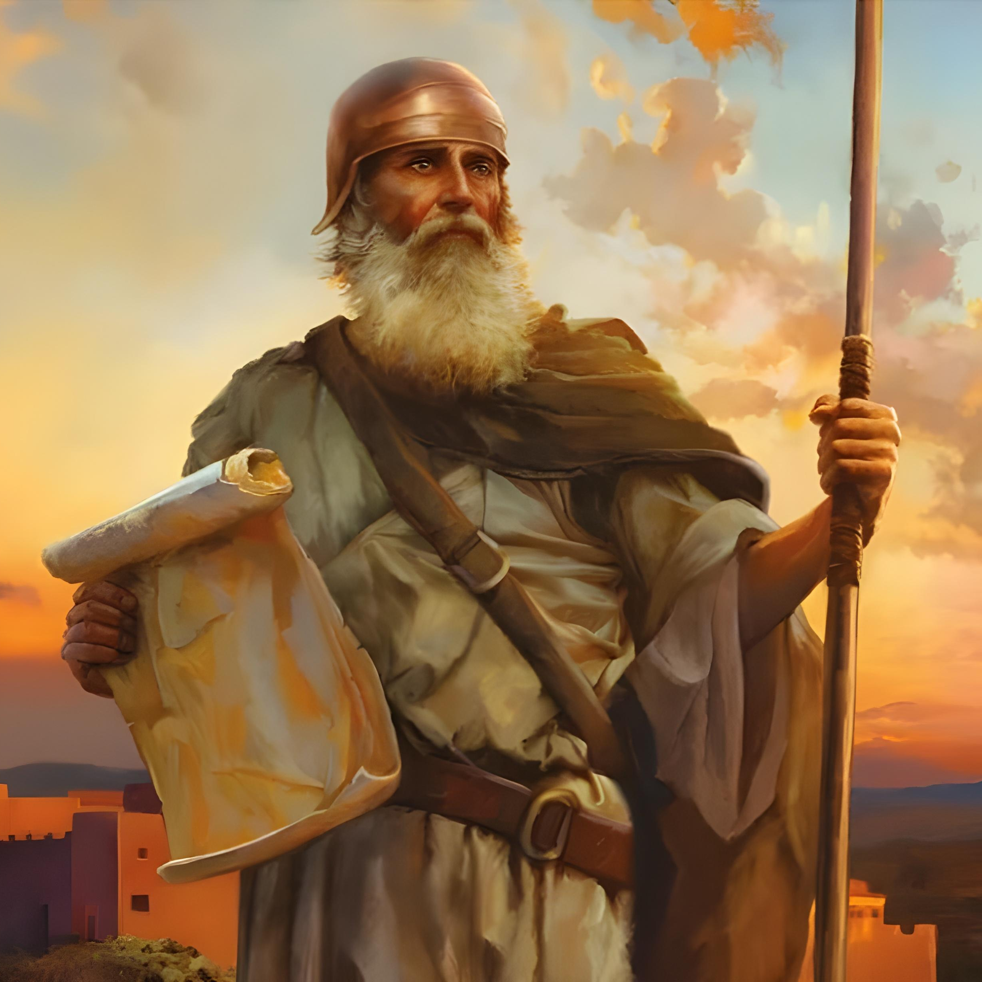
“Solamente esfuérzate y sé muy valiente para hacer conforme a toda la ley que mi siervo Moisés te mandó. No te apartes de ella ni a la derecha ni a la izquierda, para que seas prosperado en todo lo que emprendas” Josué 1:7

Slide 2

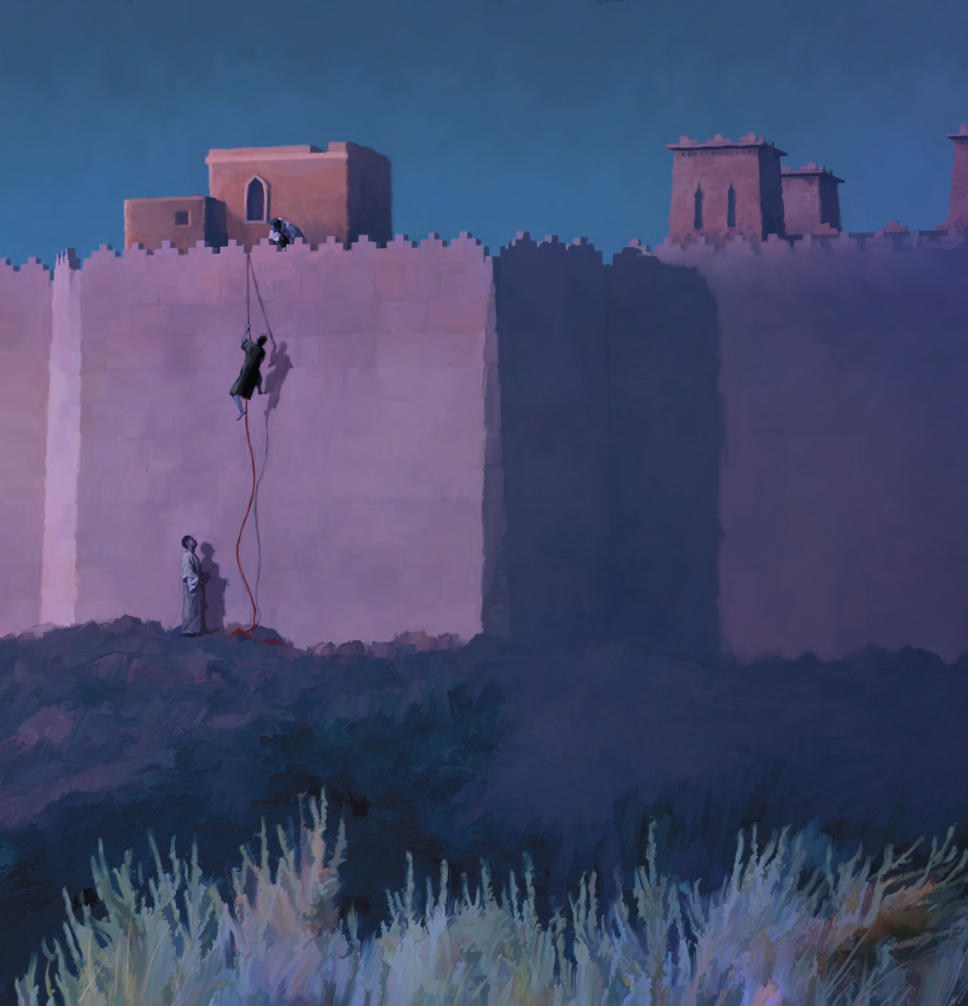
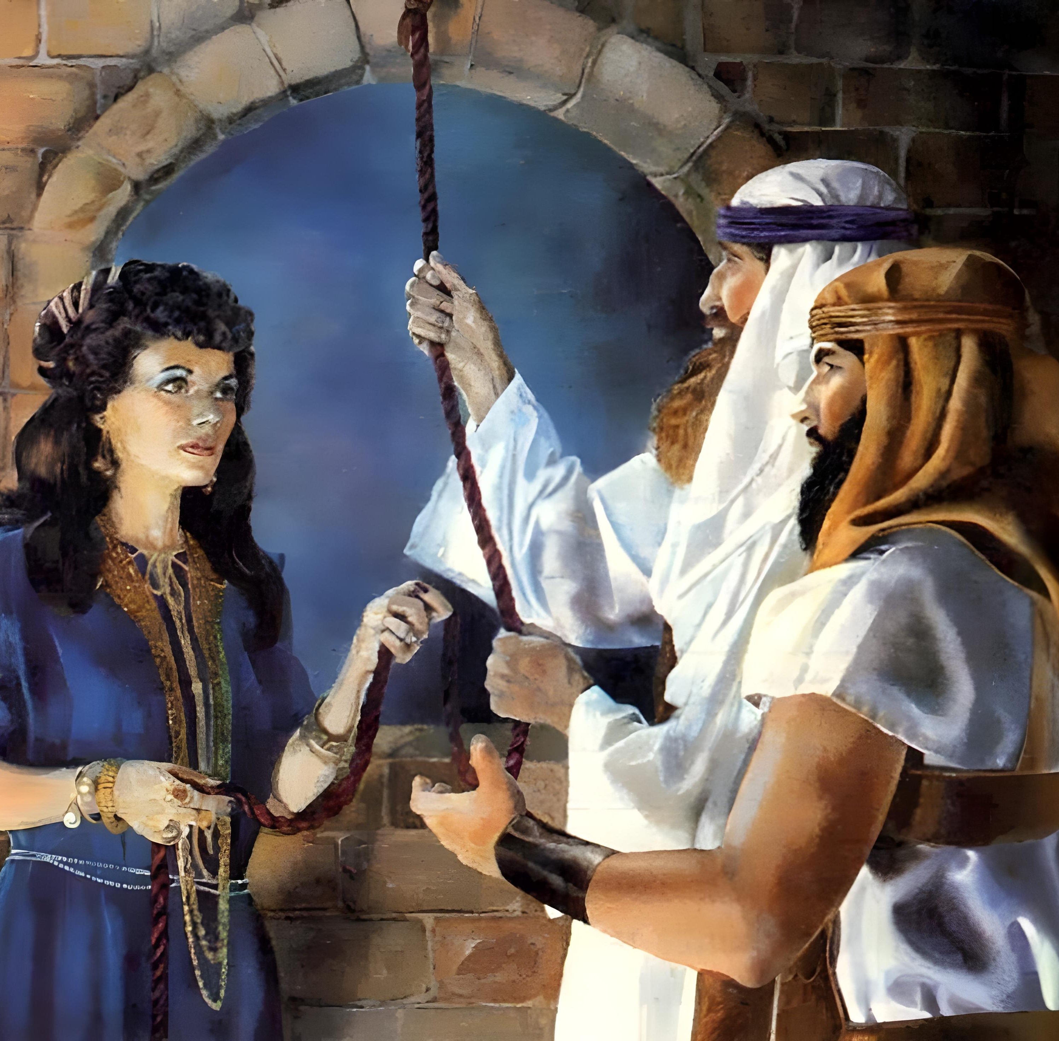
“Por la fe no pereció la prostituta Rajab junto con los incrédulos, porque recibió en paz a los espías”
(Heb. 11:31, RVA-2015)

Slide 3

“Porque el Señor su Dios secó el agua del Jordán ante ustedes, hasta que hubieron pasado; lo mismo que había hecho con el Mar Rojo, que secó ante nosotros hasta que pasamos. Para que todos los pueblos de la tierra conozcan la poderosa mano del Señor, y para que ustedes reverencien al Señor su Dios todos los días”
Josué 4:23, 24

Slide 4
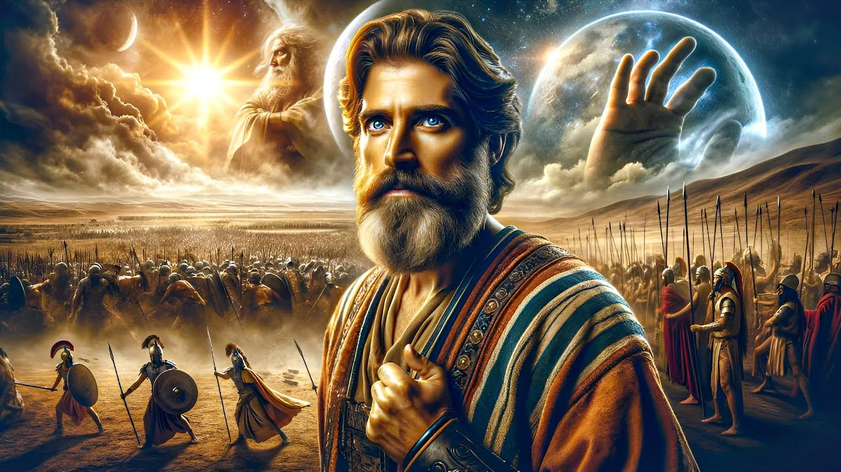
“No ha habido día igual ni antes ni después, en que el Señor escuchara la voz de un hombre, porque el Señor luchó por Israel”
Josué 10:14

Slide 5

“Todos estos reyes y sus tierras tomó Josué de una vez, porque el Señor Dios de Israel peleaba por los israelitas”
Josué 10:42

Slide 6


“Yo, el Señor, examino el corazón y pruebo la mente, para dar a cada uno lo que merece según sus obras”
Jeremías 17:10

Slide 7


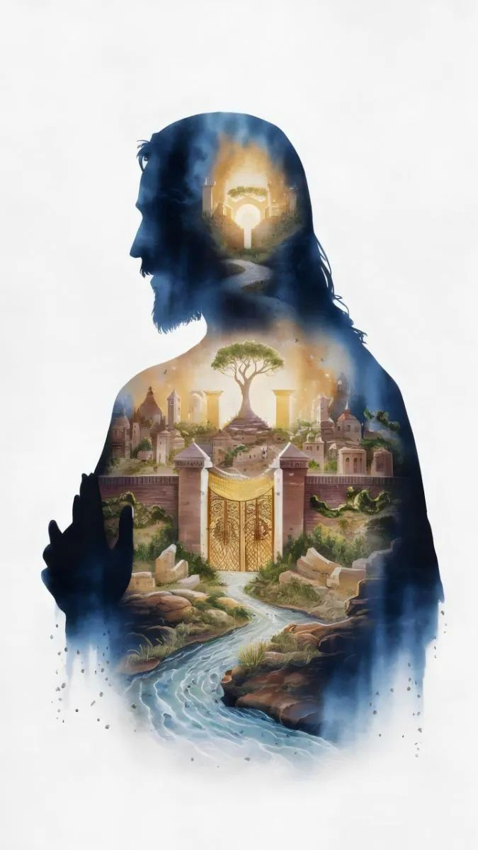
“Busquen primero el Reino de Dios y su justicia, y todas estas cosas les serán añadidas”
Mateo 6:33

Slide 8
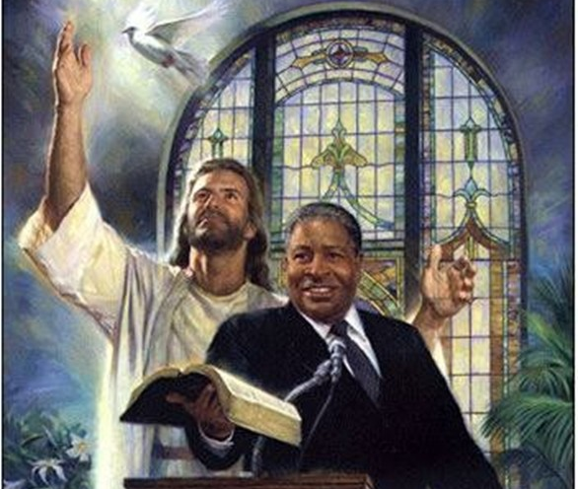
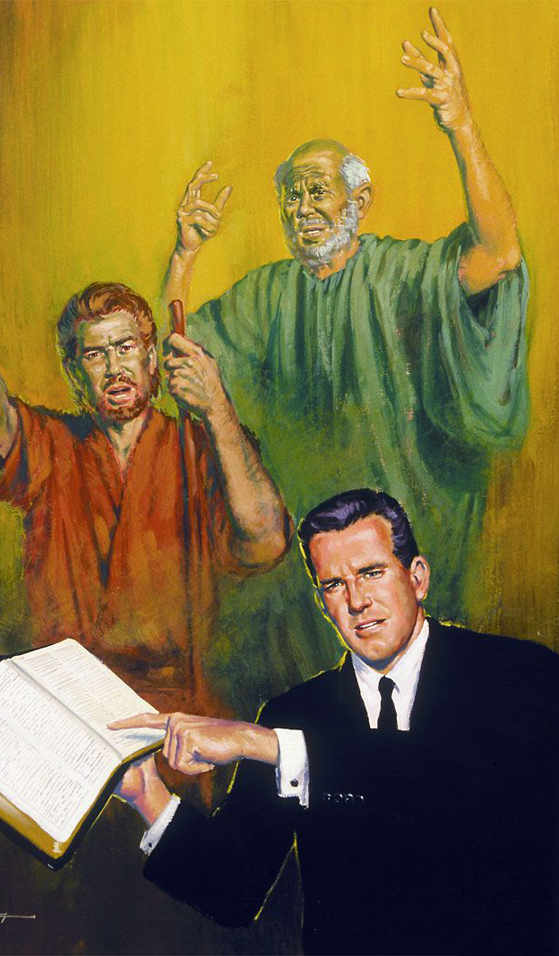

“Acuérdense de sus dirigentes que les hablaron la palabra de Dios; consideren el resultado de su vida e imiten su fe”
(Hebreos 13:7)

Slide 9
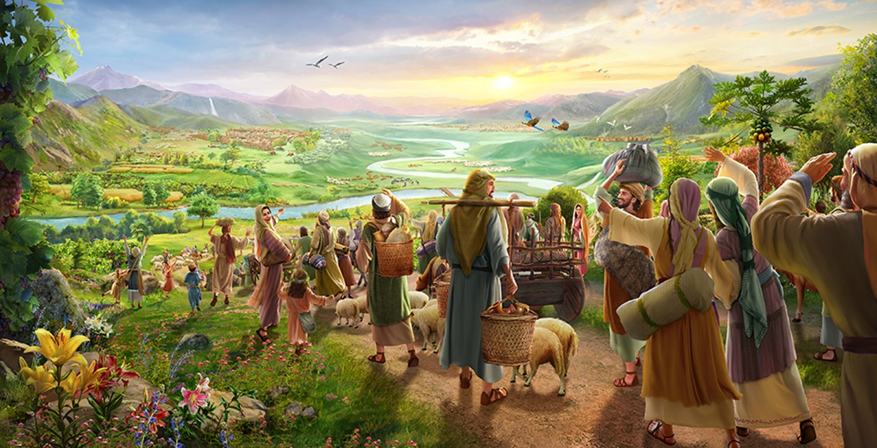
“Vuelvan a la fortaleza, ustedes, presos de esperanza. Hoy les anuncio que les restauraré todo al doble” (Zacarías 9:12)

Slide 10
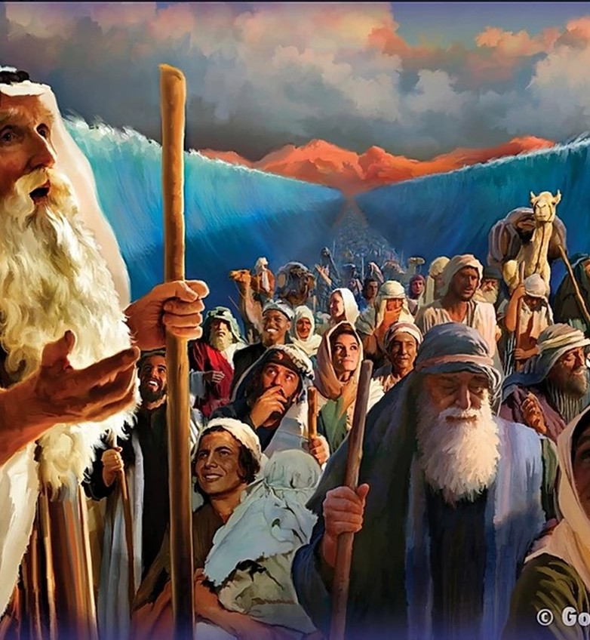
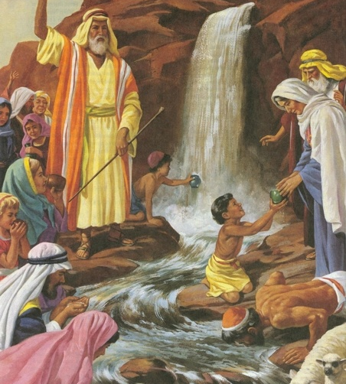
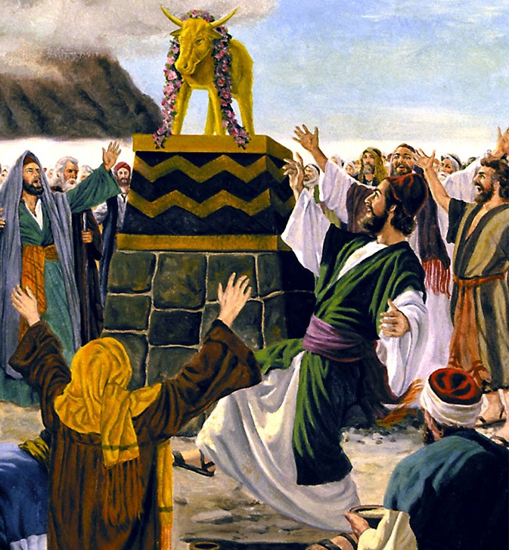
“Estas cosas les sucedieron por ejemplo, y fueron escritas para advertirnos a nosotros, a los que han llegado al fin del tiempo” (1 Corintios 10:11)

Slide 11
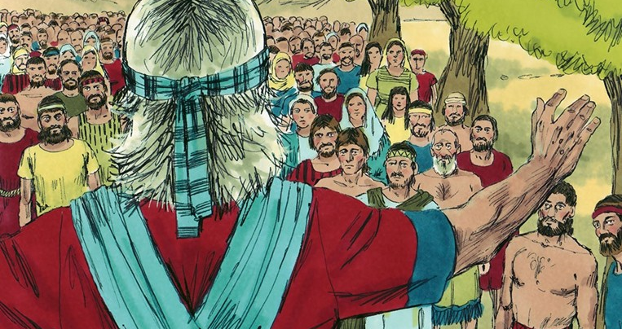

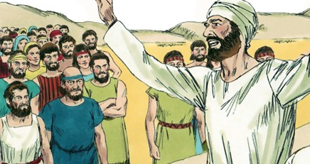
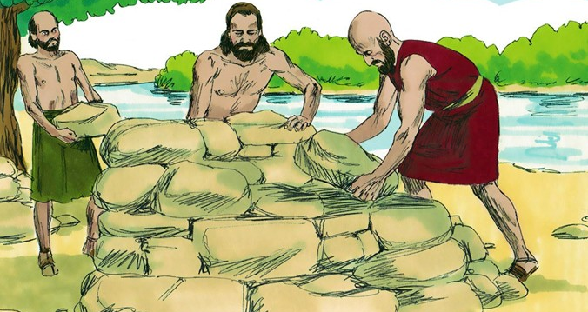
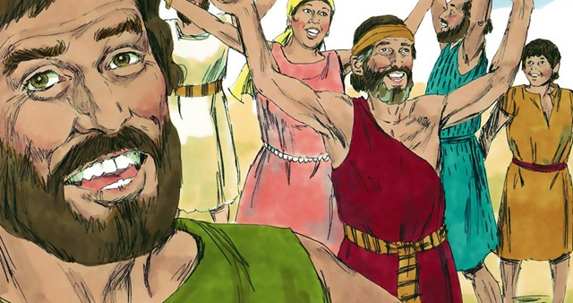
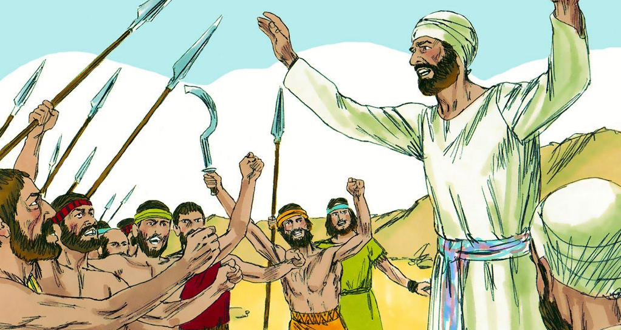
“La respuesta amable calma la ira, pero la agresiva provoca el enojo” (Proverbios 15:1, NVI)

Slide 12

“No faltó ninguna palabra de las buenas que el Señor había hablado a la casa de Israel. Todo se cumplió” (Josué 21:45)

Slide 13
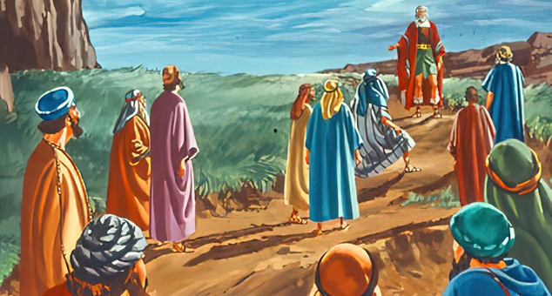
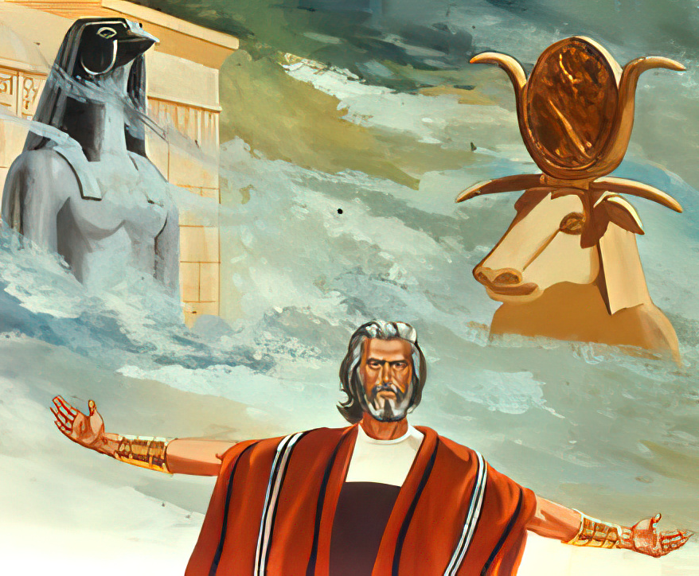
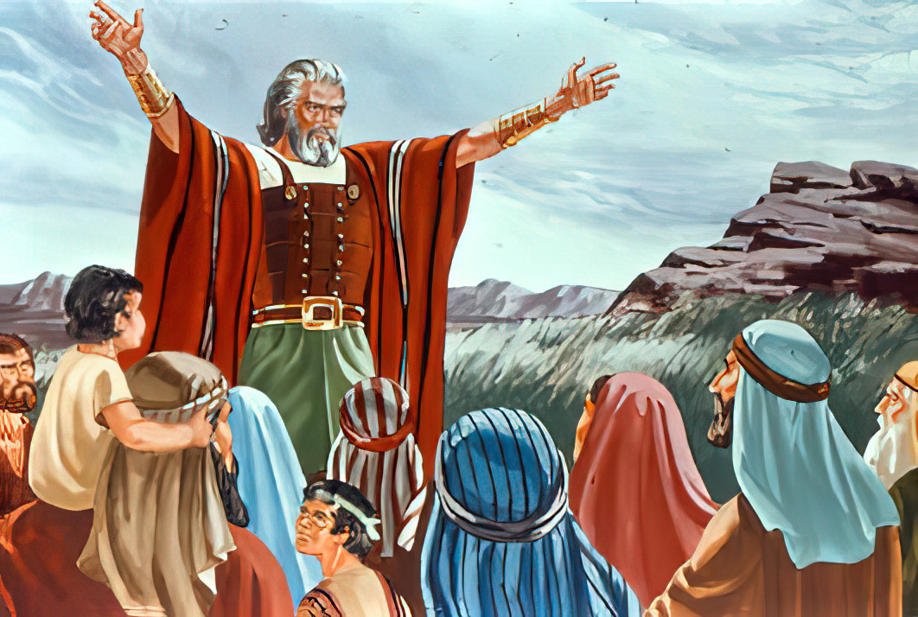
“Y si les parece mal servir al Señor, entonces elijan hoy a quien servir […] que yo y mi casa serviremos al Señor”
(Josué 24:15)

